Slide 1





3 modulis
Ekologiški dažymo ir
spausdinimo būdai

Slide 2
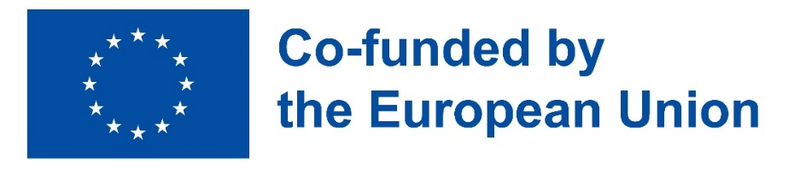

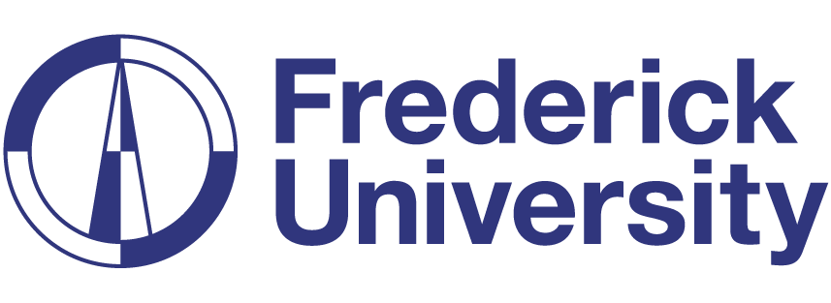
Tvarus mados dizainas
3 modulis: Ekologiški dažymo ir spausdinimo būdai
3.1 Ekologiškų dažymo ir spausdinimo būdų nauda aplinkai.
3.2 Natūralus dažymas, dažymas mažais vandens kiekiais ir skaitmeninė spauda.
2023-1-CY01-KA220-HED-000160668

Slide 3
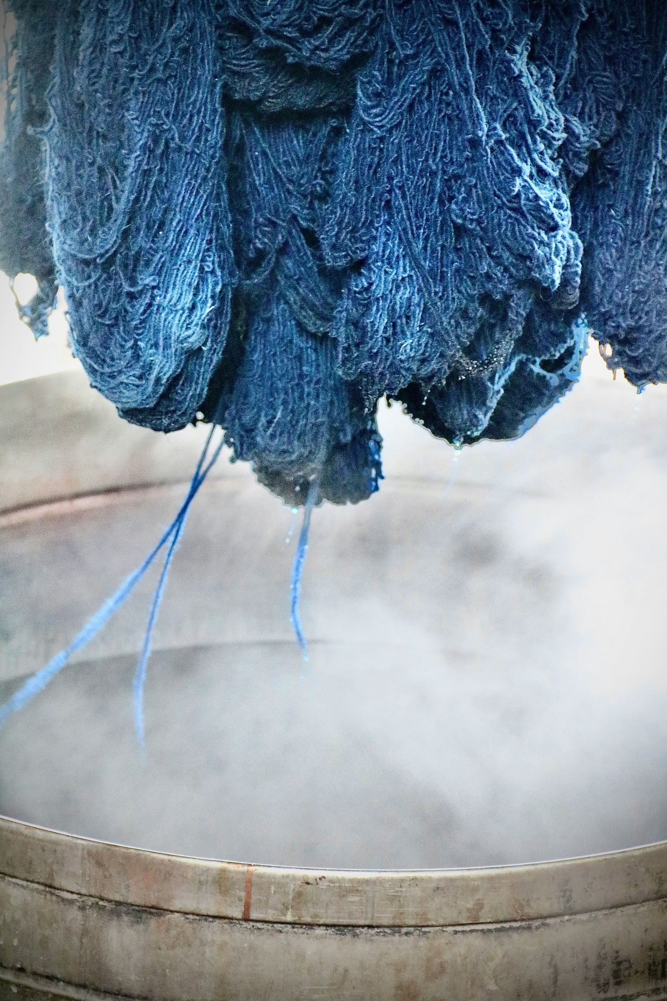
APŽVALGA
3 modulyje analizuojami ekologiški dažymo ir spausdinimo būdai, kurie tapo labai svarbūs mados ir tekstilės pramonėje.
Tradiciniai dažymo ir spausdinimo metodai dažnai susiję su kenksmingų cheminių medžiagų naudojimu, per dideliu vandens suvartojimu ir teršalų patekimu į vandens sistemas.
Šiame modulyje aptariami natūralūs dažymo ir marginimo būdai, kuriuos taikant naudojami švaresni procesai ir daugiausia dėmesio skiriama vandens ir cheminių medžiagų naudojimo mažinimui.
Photo by Jorge Fernández Salas on Unsplas

Slide 4
3.1 Ekologiškų dažymo ir spausdinimo būdų nauda aplinkai
Ekologiški dažymo ir spausdinimo būdai yra svarbūs kuriant tvaresnę mados ir tekstilės pramonę.
Audinių dažai ir audinių dažymo būdai daro labai didelį poveikį aplinkai.
Audinių dažuose ir audinių apdailos medžiagose esančių kenksmingų cheminių medžiagų naudojimas, didelis sunaudojamos energijos kiekis ir susidarančios nuotekos daro neigiamą poveikį aplinkai.
Būtina peržiūrėti vaizdo įrašą : Dyed Without Waste – Developing a Way to Save Water In the Textile Industry.

Slide 5
Ekologiško dažymo ir spausdinimo nauda aplinkai
Nauda aplinkai | Veiksmas
Mažesnis vandens suvartojimas | Ekologiški dažymo būdai, tokie kaip skaitmeninė spauda ir dažymas naudojant mažai vandens, gerokai sumažina vandens naudojimą.
Sumažintas cheminių medžiagų naudojimas | Ekologiškais būdais naudojami netoksiški, natūralūs dažai arba vandens pagrindu pagaminti rašalai, kurie sumažina kenksmingų medžiagų patekimą į aplinką.
Energijos suvartojimo mažinimas | Daugelis ekologiškų dažymo procesų sukurti taip, kad veiktų žemesnėje temperatūroje, todėl sunaudojama mažiau energijos.
Mažiau atliekų | Skaitmeninė spauda pagal poreikį ir dažymas be atliekų padeda sumažinti audinių atliekas ir dažų perprodukciją. Šie metodai leidžia tiksliau naudoti dažus ir taip sumažinti jų perteklių.

Slide 6
Biologinis skaidumas ir atsinaujinantys ištekliai | Iš augalų, vabzdžių ar mineralų gaunami natūralūs dažikliai yra biologiškai suyrantys. Natūralių medžiagų naudojimas dažymui taip pat skatina tvarų ūkininkavimą ir mažina priklausomybę nuo iškastinio kuro.
Geresnė oro kokybė | Ekologiškos alternatyvos, pvz. vandens pagrindu pagaminti rašalai ir dažai, išskiria nedaug lakiųjų organinių junginių arba jų neišskiria visai, todėl pagerėja bendra oro kokybė.
Netoksiškas darbuotojams ir vartotojams | Ekologiški procesai mažina riziką darbuotojų sveikatai, nes naudojamos saugesnės medžiagos. Vartotojams taip pat naudingi netoksiški gaminiai, nes juos saugiau dėvėti ir naudoti.
Ilgesnis audinių patvarumas | Ekologiški dažai pagerina audinio kokybę, nes jie nesusilpnina pluošto taip, kaip sintetiniai dažai. Dėl to padidėja gaminio ilgaamžiškumas ir sumažėja poreikis jį dažnai keisti.

Slide 7
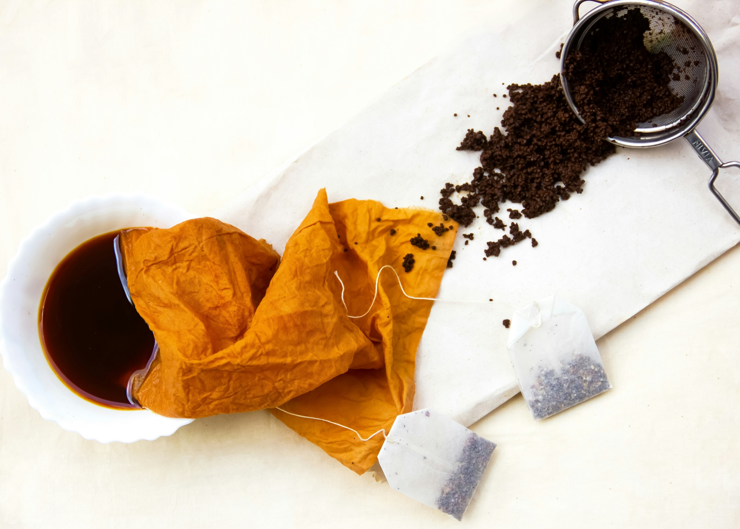
3.2 Natūralūs dažai
Natūralūs dažai dabar vėl populiarėja kaip platesnio tvarumo, ekologiškumo ir etiškos mados judėjimo dalis. Daugelis dizainerių, tokių kaip Stella McCartney, Eileen Fisher, ir mažesni amatininkų prekių ženklai, savo kolekcijose naudoja natūralius dažus.
Nuoroda į „YouTube“ vaizdo įrašą: Eileen Fisher
Photo by monica dahiya on Unsplash

Slide 8
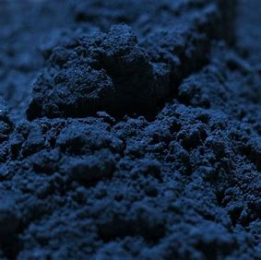
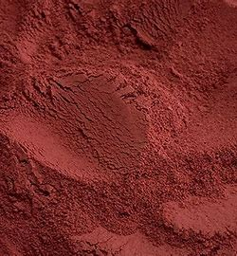
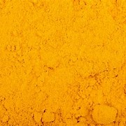
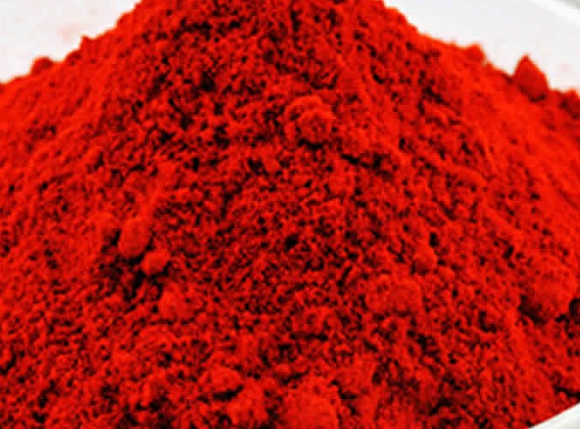
Bendri natūralūs dažikliai
Cochineal (iš vabzdžių) rožinės ir raudonos spalvos.
Indigo (iš augalo Indigofera) - tamsiai mėlynos spalvos.
Madder (iš augalo Rubia tinctorum) - raudoniems atspalviams.
Turmeric - geltonos spalvos atspalviamė (iš augalo Curcuma longa).
Žiūrėkite „You Tube“ vaizdo įrašą: How Was it Made? Indigo Dyeing

Slide 9
Natūralūs dažikliai gaunami iš natūralių šaltinių, tokių kaip augalų, mineralų, vabzdžių ir grybų.
Jie yra atsinaujinantys, biologiškai skaidūs ištekliai, naudingi aplinkai ir visuomenei. Be kita ko, tai mažas anglies dioksido pėdsakas ir vertingos darbo vietos kaimo bendruomenėms.
Tai tapo svarbia alternatyva, palyginti su sintetiniais dažikliais, kurie gaminami naftos chemijos pagrindu ir gali kenkti aplinkai.

Slide 10
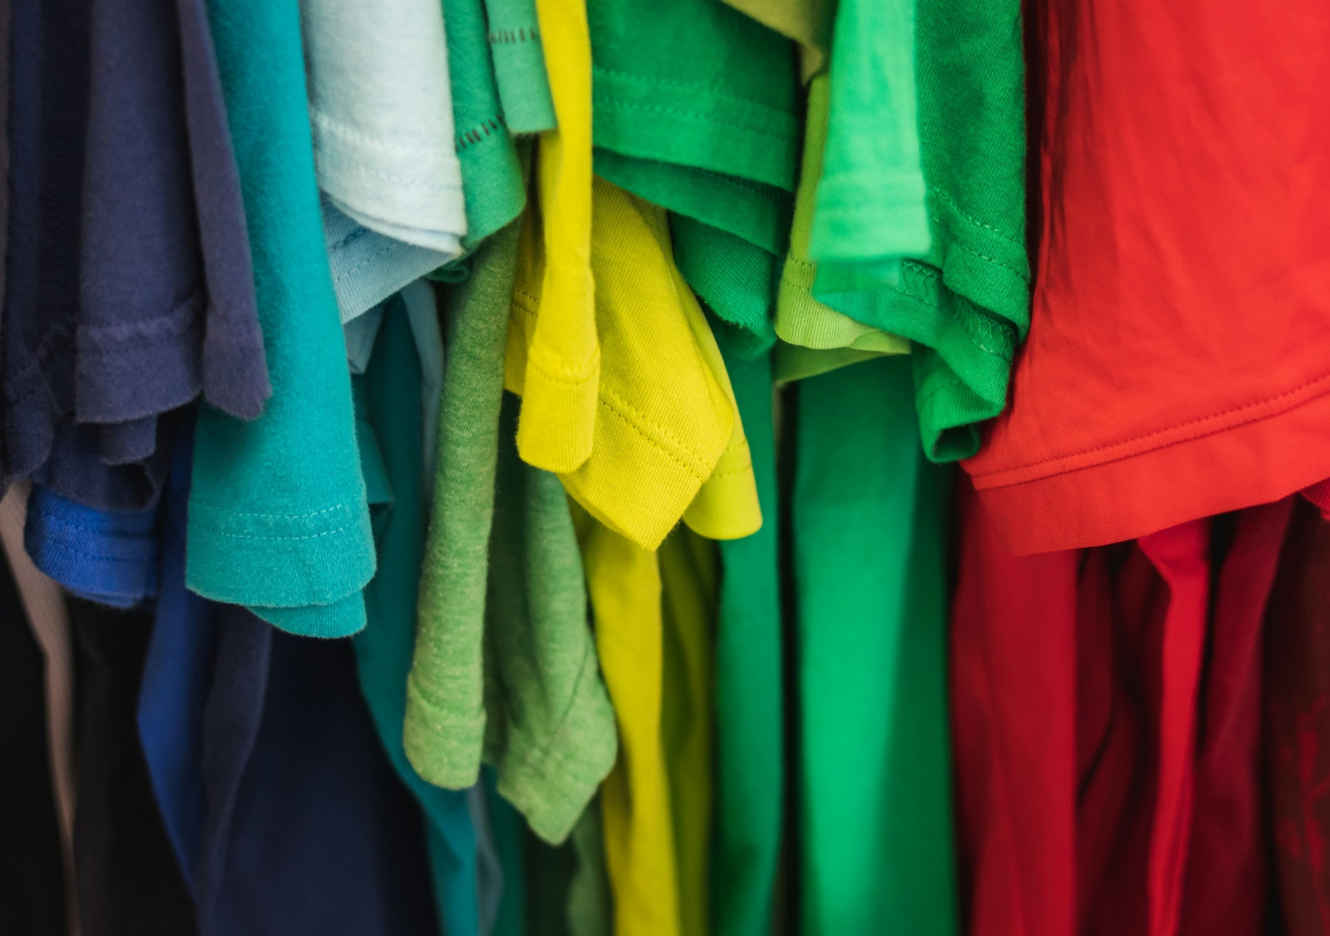
Natūralūs dažai tinka tik natūraliems pluoštams dažyti, o daugeliu atvejų nereikia naudoti jokių mordantų ar fiksavimo priemonių.
Dažikliai gali būti įvairūs - nuo sunkiųjų metalų, tokių kaip chromas ir alavas, iki ąžuolo gilės, mielių ir šlapimo.

Slide 11
Palyginti su sintetiniais dažais, natūralūs dažai turi šias savybes:
- Dėl dažančiųjų augalų kokybės skirtumų spalvos tonai labai skiriasi.
- Norint pasiekti gerą spalvą, reikalingi ilgesni ir lėtesni dažymo procesai.
- Procesas yra brangesnis.
Photo by Greg Rosenke on Unsplash

Slide 12
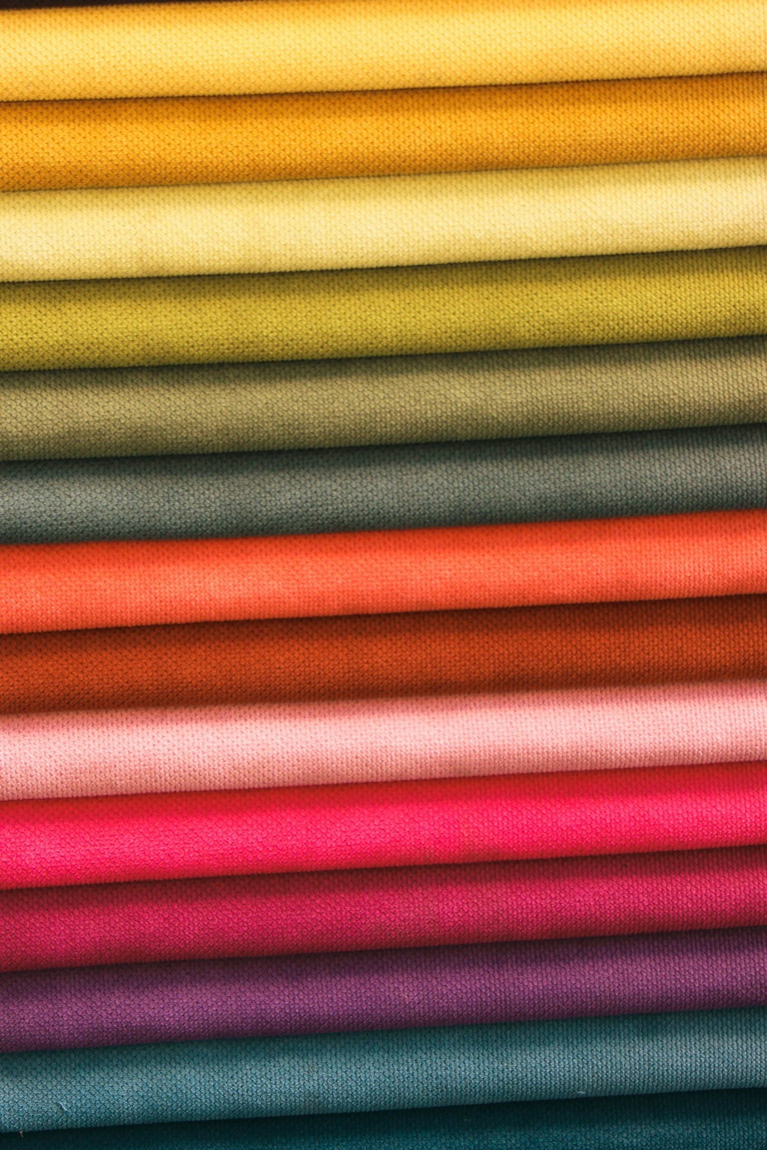
Dažymo procesai ir būdai
Panardinamojo dažymo procesas – tai metodas, kai audinys kelis kartus merkiamas į dažų vonelę, siekiant norimo spalvos intensyvumo.

Slide 13
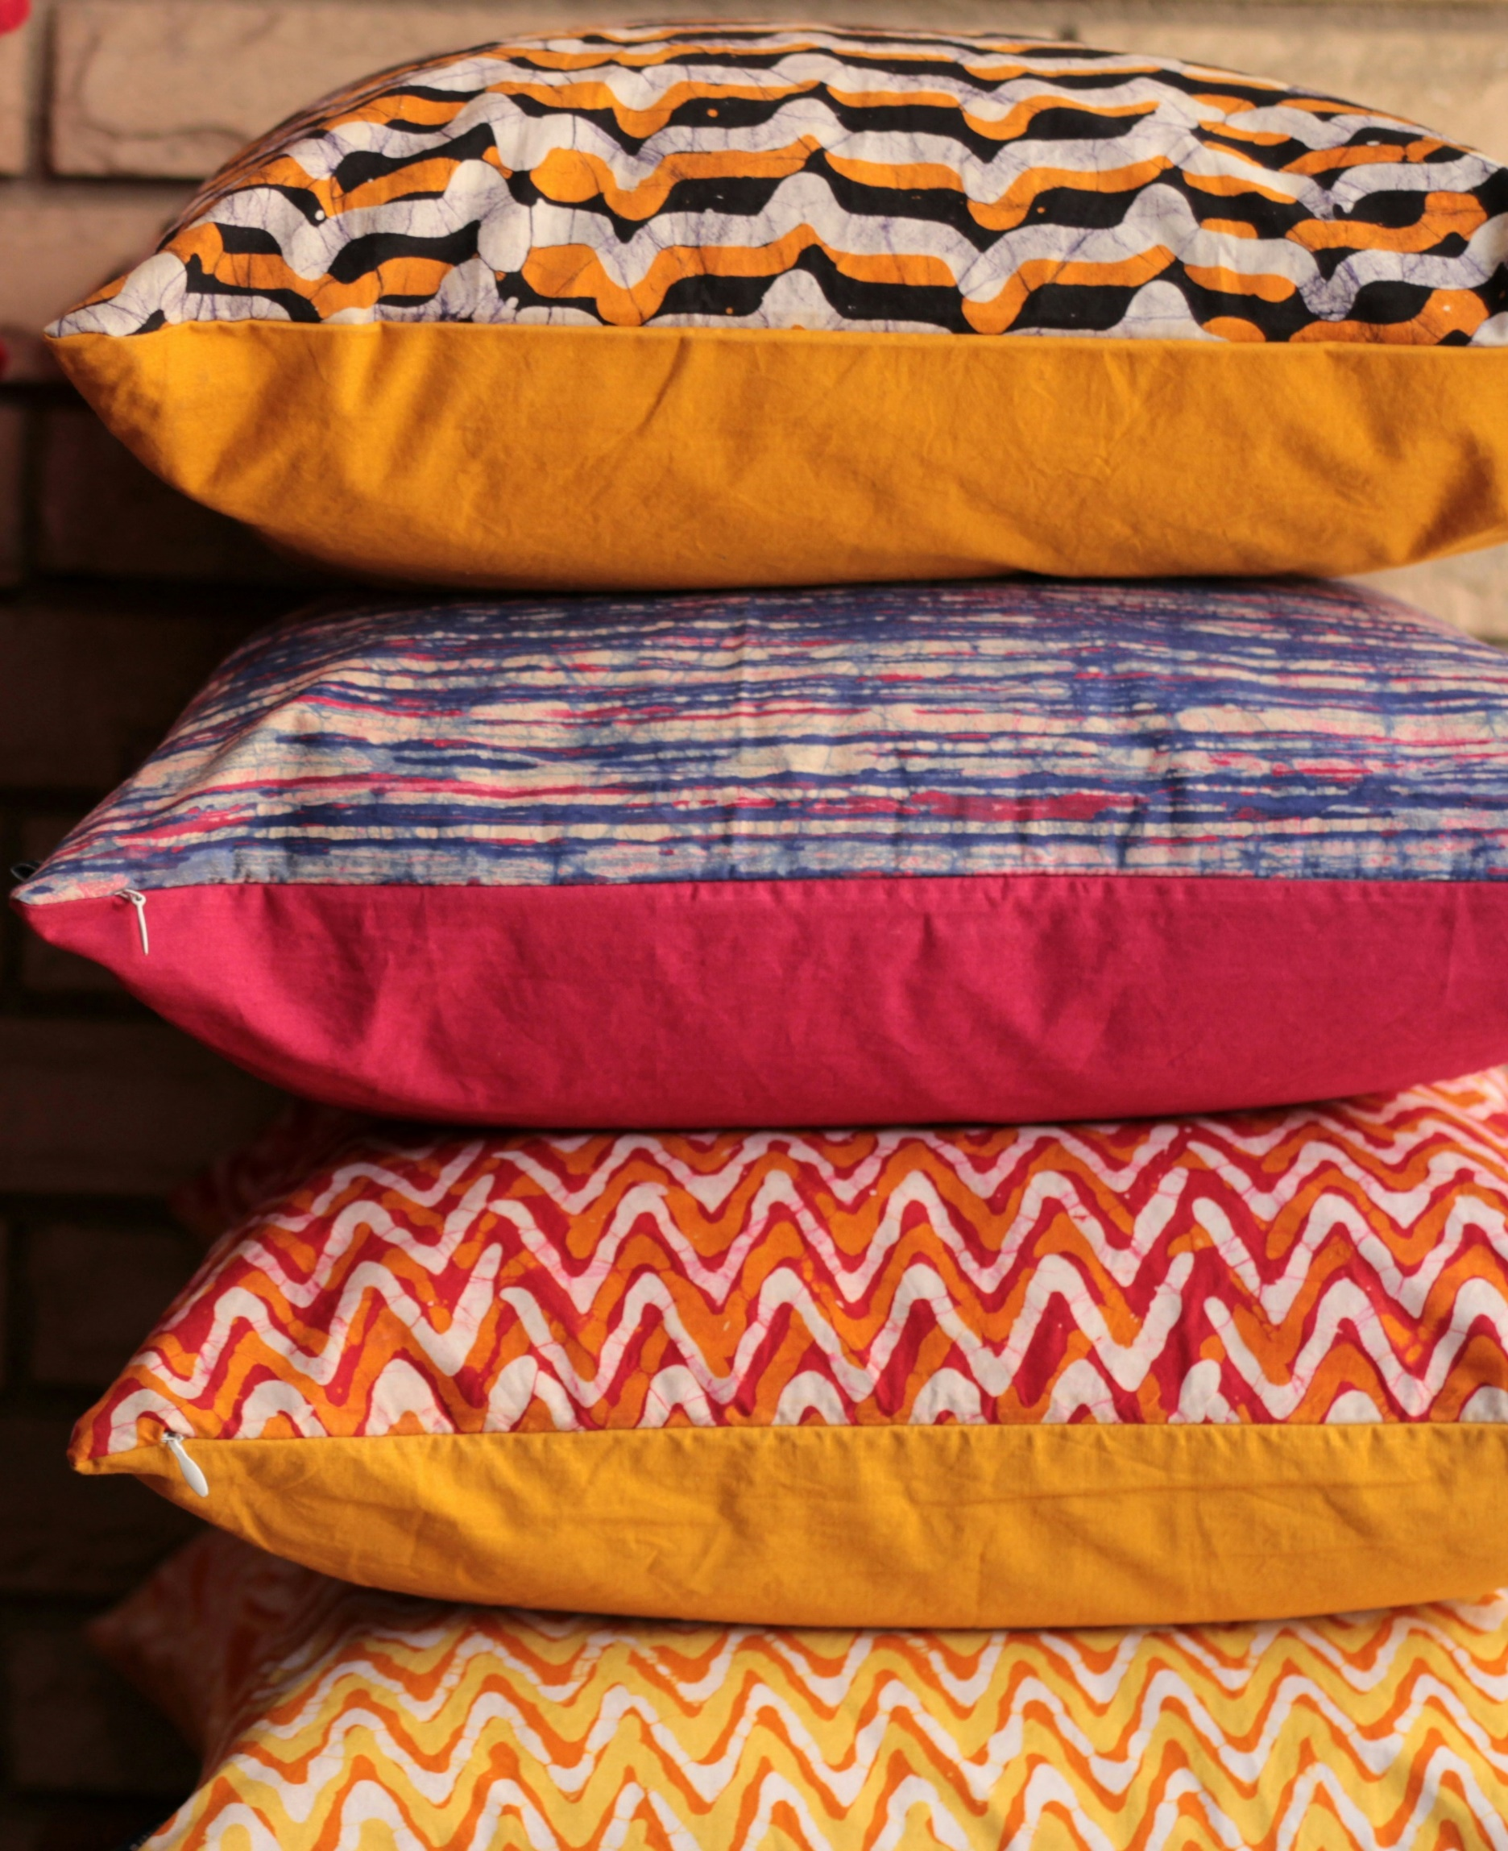
Batika ir Shibori:
Batik and Shibori yra atsparaus dažymo technikos, kurių metu raštai kuriami sulankstant, surišant arba padengiant audinius vašku prieš juos dažant.
Photo by Awesome Sauce Creative on Unsplash

Slide 14
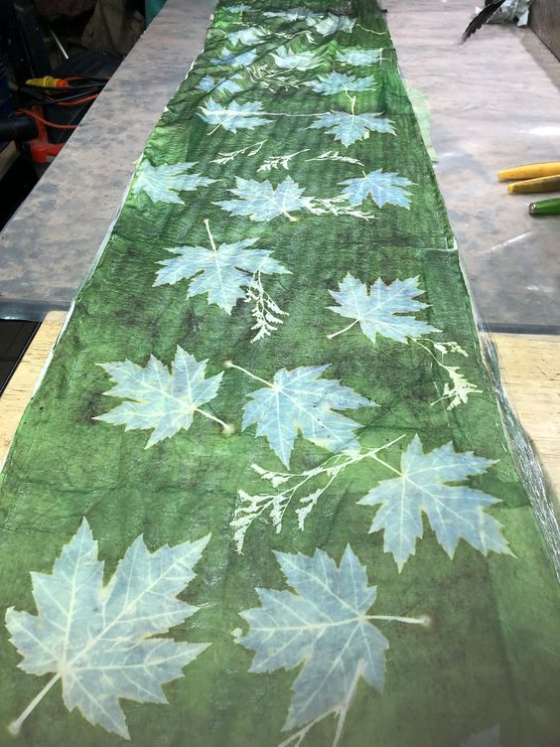
Ekologiška spauda:
Ekologiška spauda - tai nauja metodas, kai naudojami tikri lapai, gėlės ir kitos augalinės medžiagos, kad būtų tiesiogiai atspausdinti ant audinių, taip sukuriant natūralų ir unikalų dizainą.
Žr. „YouTube“ vaizdo įrašą : How to make eco print on fabric | Tutorial
Foto: Pat Kresty on Pinterest

Slide 15
Mažas vandens kiekis - dažymas
Mažai vandens vartojantis dažymas - tai metodas, skirtas sumažinti vandens vartojimą ir pasiūlyti ekologiškesnę alternatyvą tradiciniams dažymo procesams.
Įprastiniams dažymo metodams reikia iki 140-200 litrų vienam kilogramui pluošto, kai tuo tarpu mažai vandens naudojamiems dažymo metodams reikia tik 1,5-2 litrų vienam kilogramui pluošto, todėl mados pramonė gali rinktis tvarų būdą.
Kiti mažo vandens kiekio dažymo privalumai:
Ekonomiškumas: dėl mažesnio vandens ir energijos suvartojimo gali sumažėti gamybos sąnaudos.
Inovatyvūs dizainai: šiuo metodu dažnai sukuriami unikalūs raštai ir spalvų efektai, ypač mažesnėmis partijomis, todėl dizaineriams suteikiama didesnė kūrybinė galutinio gaminio kontrolė.

Slide 16
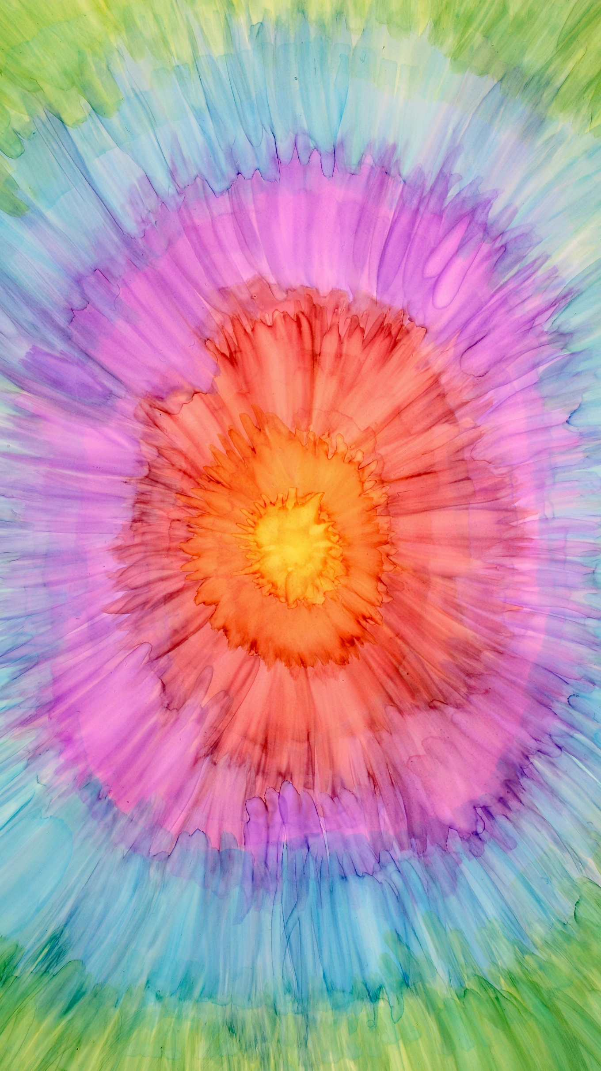
Technikos ir variacijos:
Naudojant surišimo dažymo ir panardinimo metodus naudojama mažai vandens, taip kontroliuojant vandens ir dažų naudojimą.
Partijinio dažymo technika, naudojant didelius užrišamus maišelius ar vonias, kai audinys ir dažų mišinys maišomas su minimaliu vandens kiekiu, taip pat populiari nedidelės apimties gamyboje.
Karščio nustatymo metodas kartais derinamas su žemo vandens dažymu, kai audiniai dažomi su minimaliai vandens, o vėliau "užfiksuojami" karščiu arba garais, užtikrinant spalvos tvirtumą be didelio skalavimo.
Photo by Susan Wilkinson on Unsplash

Slide 17
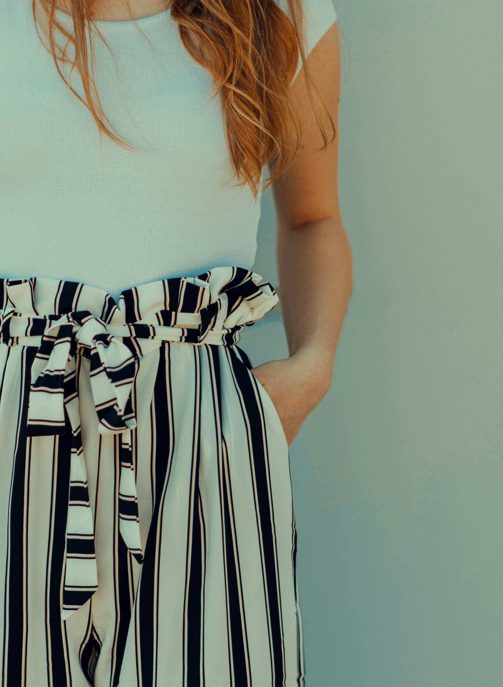
Skaitmeninė spauda
Skaitmeninė spauda naudoja rašalo purkštukus, kuriais ant audinio išpurškiami maži dažų arba pigmento lašeliai. Taip sumažinamas perteklinis dažų naudojimas ir išsiliejimas.
Naudojant skaitmeninę spaudą sunaudojama mažiau vandens, nes jo nereikia dažymui ar skalbimui.
Skaitmeniniu spausdinimu tiksliai išgaunamas ryškus didelės raiškos dizainas, todėl jį renkasi tokie dizaineriai kaip „Patagonia“ ir Stella McCartney.
Šis metodas keičia madą, nes dizaineriams suteikia daugiau kūrybinės laisvės, greitesnę gamybą ir ekologiškesnę praktiką.
Photo by Nagy Arnold on Unsplash

Slide 18
Skaitmeninės spaudos būdai madoje
Tiesioginė spauda ant drabužių - tai spausdinimas tiesiai ant gatavų drabužių naudojant specialius rašalinius spausdintuvus. Ji dažnai naudojama grafikai ar logotipams ant drabužių spausdinti.
„Roll-to-Roll“ spausdinimas ant ištisinio audinio ritinio vykdomas skaitmeniniu būdu, prieš jį sukarpant ir susiuvant į drabužius. Šis spausdinimas idealiai tinka didelės apimties audinių gamybai, ypač mados prekių ženklams, kurie dideliais kiekiais gamina raštuotus audinius.
Sublimacinė spauda naudojama poliesterio audiniams, dažus perkeliant nuo popieriaus ant audinio naudojant karštį ir spaudimą. Taikant šį metodą gaunami ryškūs, ilgai išliekantys ir minimaliai išblukstantys ar įtrūkstantys atspaudai.

Slide 19
3D spausdinimas ir išmanioji tekstilė
3D Spausdinimas
3D spausdinimas tampa populiariu mados dizainerių pasirinkimu, nes leidžia kurti sudėtingus ir labiau pritaikytus dizainus su minimaliu atliekų kiekiu. Šis spausdinimo būdas naudoja perdirbtą plastiką ir biologiškai suyrančius polimerus, todėl sumažėja mūsų priklausomybė nuo tradicinių audinių ir sumažina atliekų kiekį.
3D spausdinimą savo kolekcijose naudoja „Adidas“ ir Iris Van Herpen dizaineriai.
Žr. atvejo tyrimą: How Adidas is leveraging 3D Printing in the Footwear Industry

Slide 20
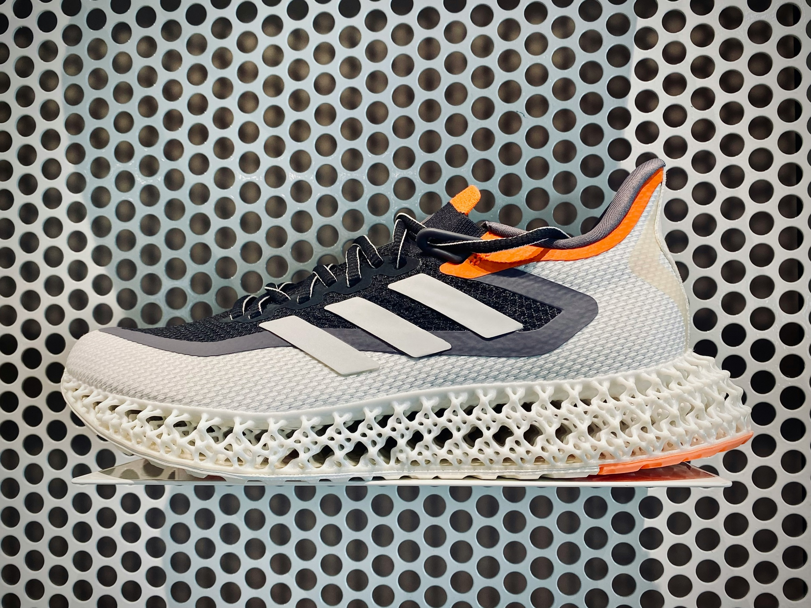
4D FWD 2M - sportiniai bateliai, kurių dalys atspausdintos 3D spausdintuvu.
Foto: Arno Senoner on Unsplash

Slide 21
Išmanioji tekstilė
Išmanioji tekstilė - tai tekstilė su jutikliais ir elektroniniais komponentais. Jų paskirtis - reguliuoti kūno temperatūrą, stebėti sveikatos rodiklius ir net keisti spalvą.
Išmaniosios tekstilės idėja - mažinti drabužių poreikį, taigi skatinti tvaresnį garderobą.
Žr. šią informaciją:
Smart Textiles: The Next Frontier in Fashion Design
Eco-Friendly Fashion: How Sustainable Clothing Printing is Changing the Industry

Slide 22
Nuorodos
Bella + Canvas (2019) How Fabric is Dyed in a Massive and Eco-Friendly Way. Available at: www.youtube.com/watch?v=e06-glNxOTE
Blum, P. (2021) Circular Fashion: Making the Fashion Industry Sustainable. UK: Laurence King Publishing
Dann, TA (2021) How to make eco print on fabric | Tutorial. Available at: www.youtube.com/watch?v=oW618--w918&t=4s
Euronews Next (2017) Dyed without waste - developing a process to save water in the textile industry. Available at: www.youtube.com/watch?v=BHiSlnq9Kaw
Fisher, E. (2024) Eileen Fisher. Available at: www.eileenfisher.com/a-sustainable-life/first-life.html
Fletcher, K. (2014) Sustainable Fashion and Textiles: Design Journeys. 2nd edition. NY: Routledge

Slide 23
Manufacture3D (2024) How Adidas is leveraging 3D Printing in the Footwear Industry. Available at: www.manufactur3dmag.com/how-adidas-is-leveraging-3d-printing-in-the-footwear-industry/
Medium (2023) Smart Textiles: The Next Frontier in Fashion Design. Available at:
www.medium.com/@Geniemode/smart-textiles-the-next-frontier-in-fashion-design-e85e0afdf483
Rethinking the Future. (2022) Eco-Friendly Fashion: How Sustainable Clothing Printing is Changing the Industry. Available at: www.re-thinkingthefuture.com/technologies/gp1957-eco-friendly-fashion-how-sustainable-clothing-printing-is-changing-the-industry/
Sayol, I. (2015) Smart Fabrics, a technology that revolutionizes experiences. Available at:
www.ignasisayol.com/en/smart-textiles-can-be-programmed-to-monitor-things-like-biometrics-measurements-of-physical-attributes-or-behaviours-like-heart-rate-which-could-help-athletes-dieters-and-physicians-observing-pat/
Victoria & Albert Museum (2015) How Was it Made? Indigo Dyeing. Available at: www.youtube.com/watch?v=hes05oYzd6c

